Slide 1
课程前言
好好学Java：从零基础到项目实战

Slide 2
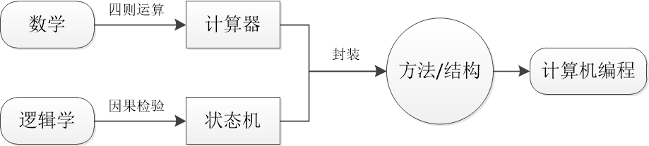
计算机编程的起源

Slide 3
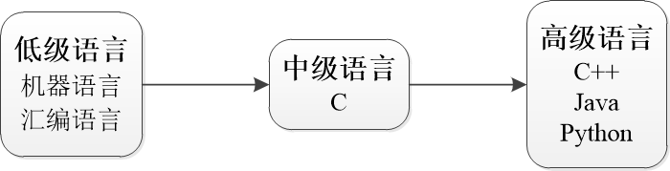
编程语言的进化史

Slide 4
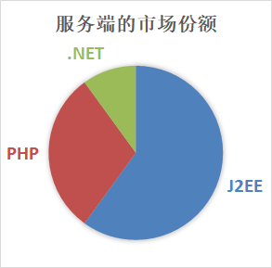
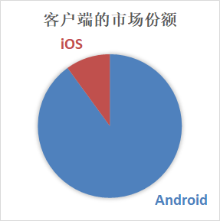
Java的应用方向

Slide 5
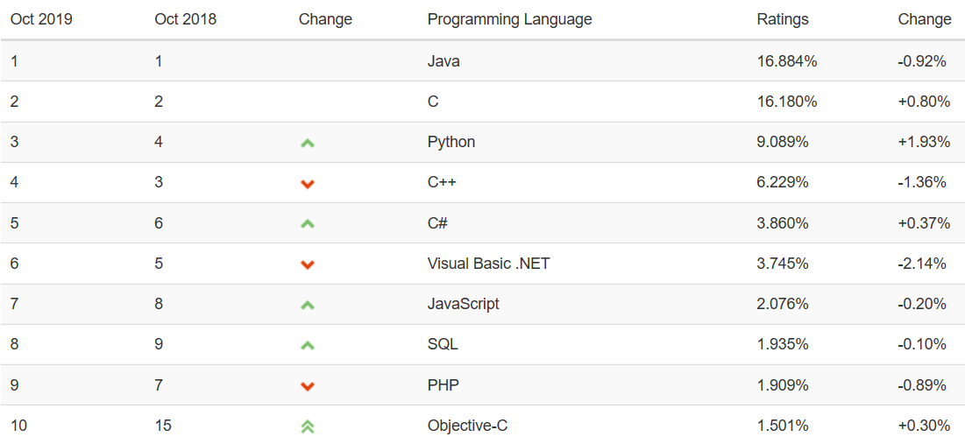
Java的关注趋势（2019年10月）

Slide 6
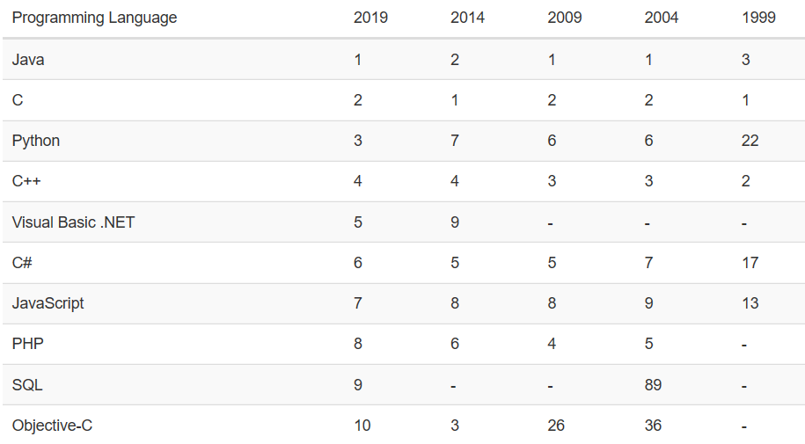
二十年以来的编程语言排名

Slide 7
课程的教学安排
第1章到第6章介绍了Java的常见数据类型及其开发，包括：
基本变量类型、数组类型、包装变量类型、字符串类型，以及日期时间类型
第7章到第11章介绍了面向对象的开发过程，包括：
面向对象的三要素（封装/继承/多态）
面向对象的扩展（嵌套/枚举/抽象/接口）
面向对象的应用（容器/泛型/文件IO）
面向对象的特殊处理（异常/反射/注解）
以及基于面向对象的函数式编程
第12章到第14章介绍了Java语言的界面编程，包括：
AWT、Swing、JavaFX三大图形框架
第15章到第17章介绍了Java编程的高级开发，包括：
多线程、网络通信、数据库操作

Slide 8
课程的实战项目
基础的实战练习
万年历
建造者模式/单例模式
分割与合并文件
带界面的实战练习
房贷计算器
打地鼠游戏
即时通信工具
诗歌管理系统
附录源码的下载页面：https://github.com/aqi00/java

Slide 9
第1章 Java开发环境搭建

Slide 10
本章简介
本章介绍了在电脑上搭建Java开发环境的完整过程，包括：
如何安装和配置Java开发工具包
如何安装和配置集成开发环境Intellij IDEA
在此基础上简要介绍了Java程序的运行机制以及Java虚拟机的体系结构
最后讲解了一些Java编程会涉及到的基本概念。

Slide 11
本章目录
1.1 JDK的安装和配置
1.2 Intellij IDEA的安装与配置
1.3 Java虚拟机（JVM）
1.4 Java编程的基本概念
1.5 小结

Slide 12
1.1 JDK的安装和配置
本节介绍了Java开发工具包的安装配置，首先回顾了Java语言的发展历程及各版本Java的重要特性，接着描述了JDK工具的下载和安装步骤，然后说明如何在电脑上添加与Java有关的环境变量。
1.1.1 Java的发展历程
1.1.2 下载和安装JDK
1.1.3 配置环境变量

Slide 13
1.1.1 Java的发展历程
Java版本 | 发布时间 | 新增特性
Java1 | 1996年1月
Java4 | 2002年2月 | 正则表达式、非阻塞NIO
Java5 | 2004年9月 | 泛型、枚举、注解、包装类型、可变参数、格式化输出、线程池
Java7 | 2011年7月 | 二进制数表达、资源自动回收try-with-resources、分治框架Fork/Join、NIO2（Files工具与Path工具）、switch支持字符串比较
Java8 | 2014年3月 | Lambda表达式、函数式接口、方法引用、流式处理Stream、可空器Optional、本地日期时间、JavaFX、接口增加默认方法与静态方法
Java9 | 2017年9月 | 接口增加私有方法、创建只读集合/只读映射/只读清单
Java10 | 2018年3月 | 局部变量类型推断
Java11 | 2018年9月 | HttpClient

Slide 14
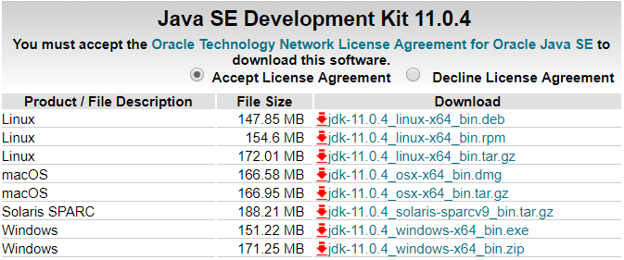
1.1.2 下载和安装JDK
JDK有两大分支：
Oracle JDK（大多数地方采用）
OpenJDK（最新的Android系统采用）
Oracle JDK的下载页面

Slide 15
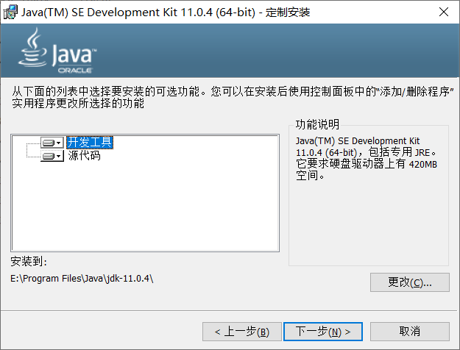
安装JDK

Slide 16
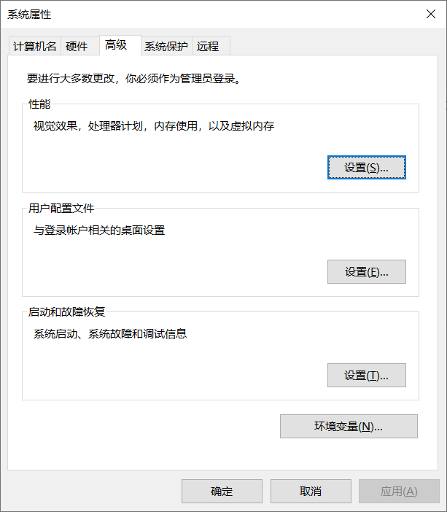
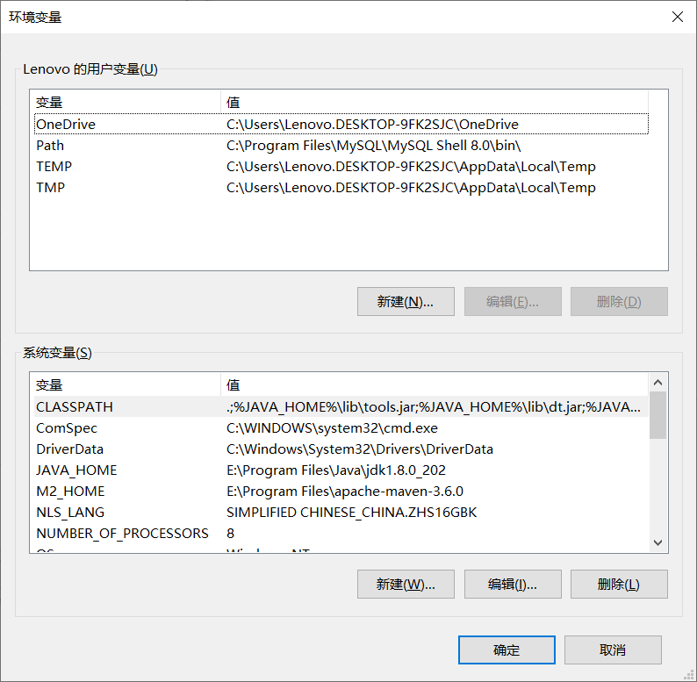
1.1.3 配置环境变量

Slide 17
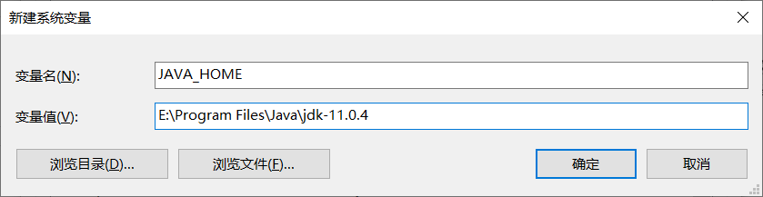
新增系统变量
配置完JAVA_HOME，还要添加系统变量CLASSPATH，取值为“%JAVA_HOME%\bin;.;%JAVA_HOME%\lib\tools.jar;%JAVA_HOME%\lib\dt.jar”。
再编辑系统变量Path，在该变量末尾添加“%JAVA_HOME%\bin”（Win10用户），或者“;%JAVA_HOME%\bin”（Win7用户，前面多了个分号）。

Slide 18
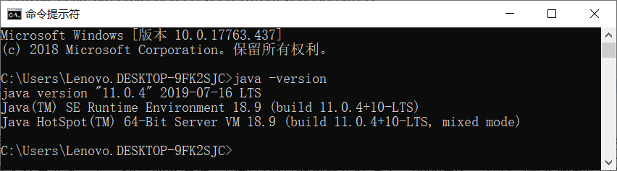
检查Java环境
打开Windows的命令行工具，在命令行输入“java -version”再按回车键

Slide 19
1.2 Intellij IDEA的安装与配置
本节介绍了Java编程的主流开发环境——Intellij IDEA的安装与配置过程，首先描述了如何下载和安装Intellij IDEA，接着讲述了怎样在首次运行时对IDEA初始化配置，然后通过一个简单的Hello World程序验证了Java与IDEA开发环境已经成功搭建。
1.2.1 安装Intellij IDEA
1.2.2 配置Intellij IDEA
1.2.3 运行第一个Java程序

Slide 20
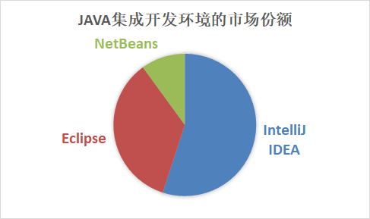
1.2.1 安装Intellij IDEA

Slide 21
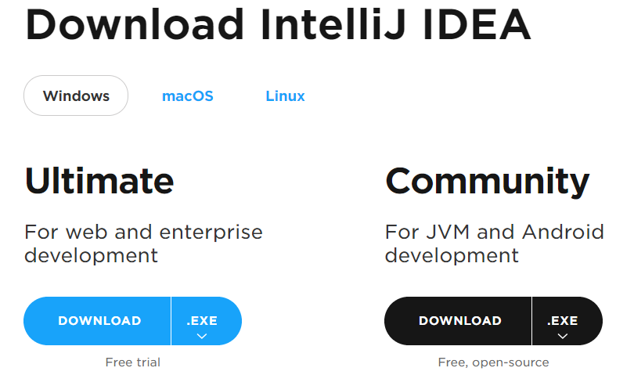
下载社区版的IntelliJ IDEA

Slide 22
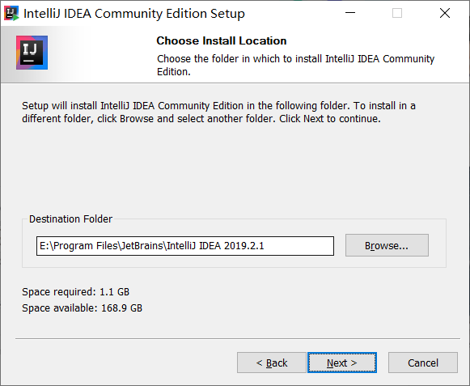
安装IntelliJ IDEA

Slide 23
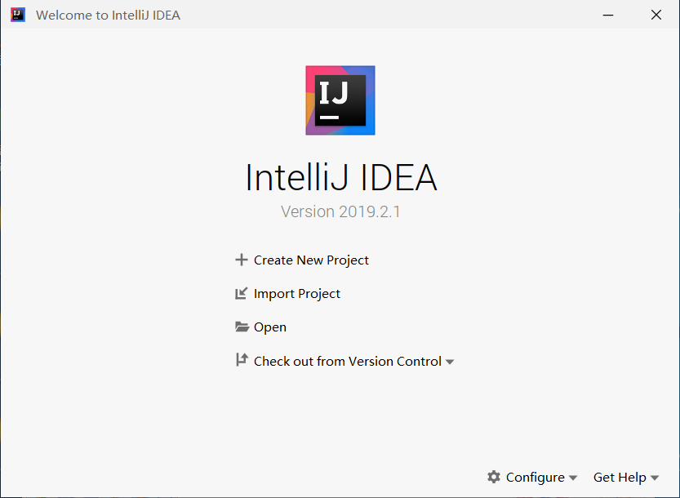
1.2.2 配置Intellij IDEA

Slide 24
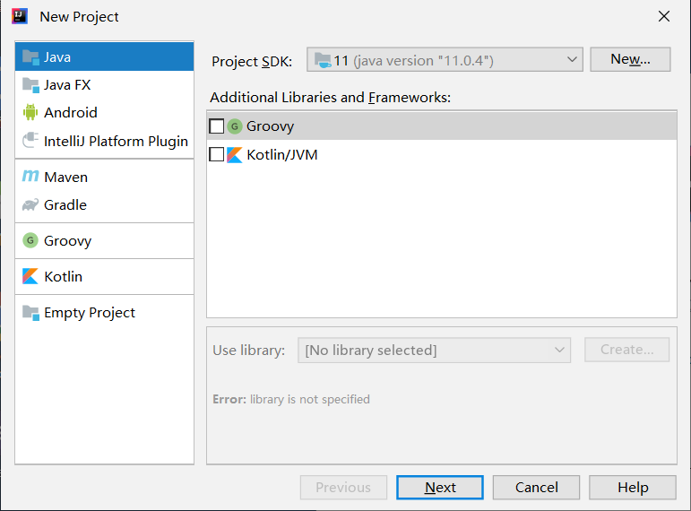
创建新项目

Slide 25
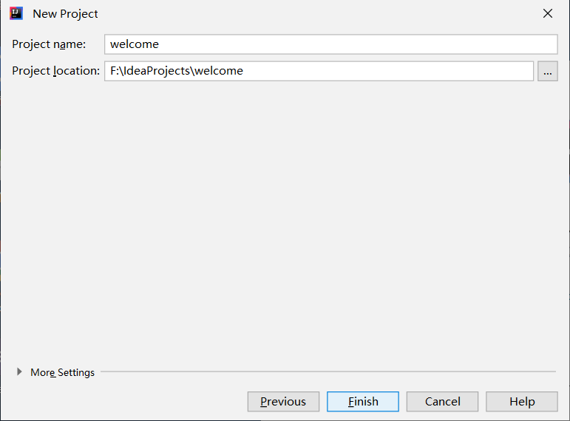
设置项目路径

Slide 26
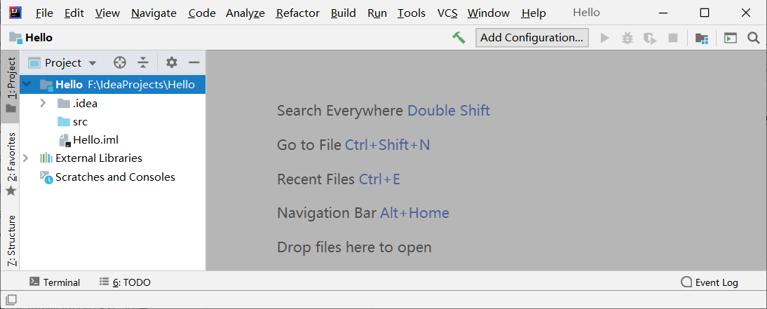
1.2.3 运行第一个Java程序

Slide 27
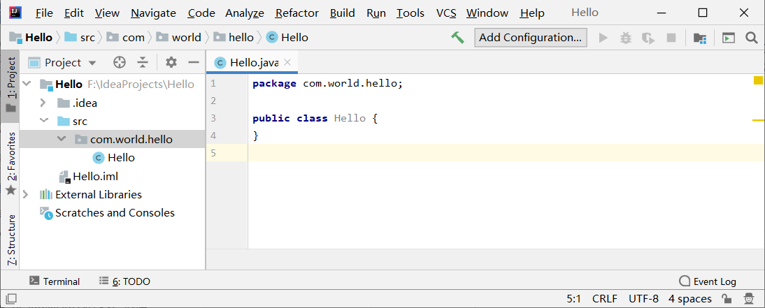
创建代码文件

Slide 28
添加测试代码
package com.world.hello;
public class Hello {
// 代码添加开始，下面的程序入口将会在控制台打印“Hello World”
public static void main(String[] args) {
System.out.println("Hello World");
}
// 代码添加结束
}

Slide 29
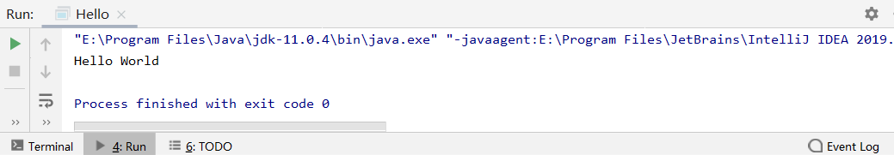
测试代码的运行结果（IDEA）

Slide 30
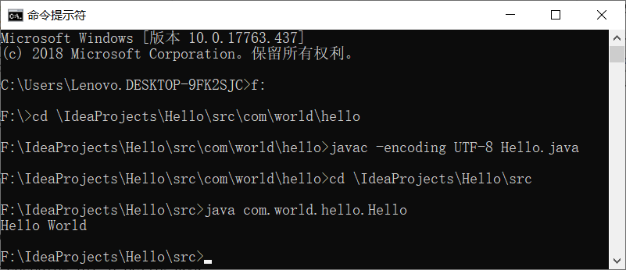
测试代码的运行结果（命令行）

Slide 31
1.3 Java虚拟机（JVM）
本节介绍了JVM（又称Java虚拟机）的产生背景及其体系结构，首先分析了Java程序之所以能够跨平台运行的原因，并由此引出JVM的运行机制；然后深入阐述了JVM的体系结构组成，以及各模块的功能说明；另外比较了JVM、JRE与JDK三者的区别及其关系。
1.3.1 Java程序的运行机制
1.3.2 JVM的体系结构
1.3.3 JVM、JRE与JDK的区别

Slide 32
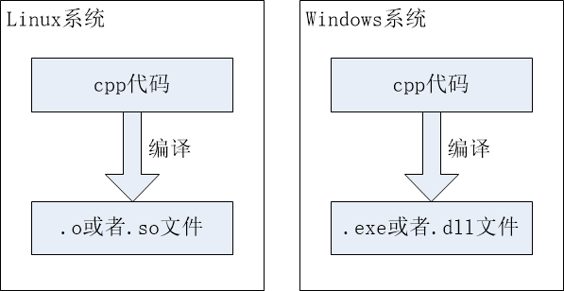
1.3.1 Java程序的运行机制
C++代码在不同系统上的编译运行情况

Slide 33
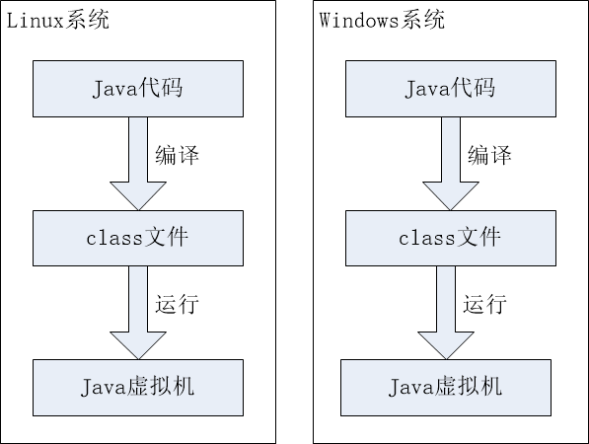
Java程序的运行机制
java代码在不同系统上的编译运行情况

Slide 34
1.3.2 JVM的体系结构
JVM主要分为五大模块，包括：
类加载器
运行时数据区
执行引擎
本地方法接口
垃圾收集模块

Slide 35
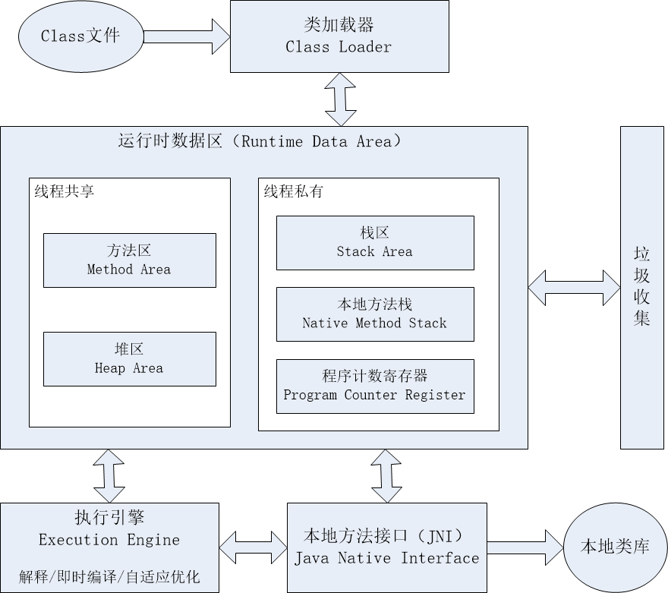
JVM各模块的体系结构及其相互关系

Slide 36
1.3.3 JVM、JRE与JDK的区别
JVM仅仅定义了一套运行规范，并未指明只有Java程序才能运行于JVM
真正的Java运行环境是更上一层的JRE，它是运行Java程序所必需的环境集合，它包含了JVM的标准实现，以及Java的核心类库。
JDK不但包含了JRE的所有内容，而且附加了一些实用小工具，例如javac.exe、java.exe、jar.exe等等。
JVM、JRE与JDK它们三者之间的包含关系为：JDK＞JRE＞JVM。

Slide 37
1.4 Java编程的基本概念
本节介绍了与Java编程有关的基本概念，首先描述了Java工程的代码结构，也就是Java代码是如何组织到一起的；接着讲到编写代码需要注意的几种辅助方式，包括注释、日志、导入其他包等；然后分析了Java开发涉及到的一些基本准则，包括各类实体的命名方式、Java语言采取的数制、Java定义的基准时间等。
1.4.1 Java的代码结构
1.4.2 Java的特殊官吏
1.4.3 Java的度量衡

Slide 38
1.4.1 Java的代码结构
代码结构的层级关系
工作空间
项目
模块
包
代码

Slide 39
1.4.2 Java的特殊官吏
翻译官
单行注释“// 文字”
多行注释“/* 文字 */”
太史公
往控制台输出： System.out
从控制台输入： System.in
贸易官
允许对外开放：public
进口外部商品：import

Slide 40
1.4.3 Java的度量衡
Java帝国的人名称呼
主要采用英文字母书写，另外包括阿拉伯数字与半角的标点符号
Java帝国的记数方式
内部采用二进制
Java帝国的纪年开端
以1900年为元年

Slide 41
1.5 小结
本章主要介绍了初学者在入门Java编程时所必须要掌握的基本技能，这些知识点主要包含三个方面：
（1）学会如何在电脑上搭建Java编程的开发环境，包括如何安装和配置JDK、如何安装和配置Intellij IDEA，
（2）理解Java程序是如何运行的，JVM由哪些模块组成，它们的相互关系又是怎样的；
（3）掌握Java编程当中经常遇到的一些基本概念，例如：Java工程的代码结构是如何组织的、有哪些辅助手段可用于Java编码、Java开发又存在哪些基本准则等。

Slide 42
本章的学成目标
通过本章的学习，读者应该能够成功搭建Java的开发环境，并对Java程序的运行、Java编码的注意事项有了初步的了解，从而具备进一步学习Java代码语法的基础。

